Slide 1
點燈示例-居家氛圍一燈搞定
X年X班 第X組
組長： 號姓名：
組員： 號姓名：
組員： 號姓名：

Slide 2
多功能LED燈設計
每人至少發想3種多功能燈的功能
發想
分群&收斂
聚焦

Slide 3
任務時程規劃
週次 | 1 | 2 | 3 | 4 | 5
任務規劃
週次 | 6 | 7 | 8 | 9 | 10
任務規劃

Slide 4
最有感的程式片段&說明
WIN10螢幕擷取快速鍵：[Windows 鍵]+ Shift + S

Slide 5
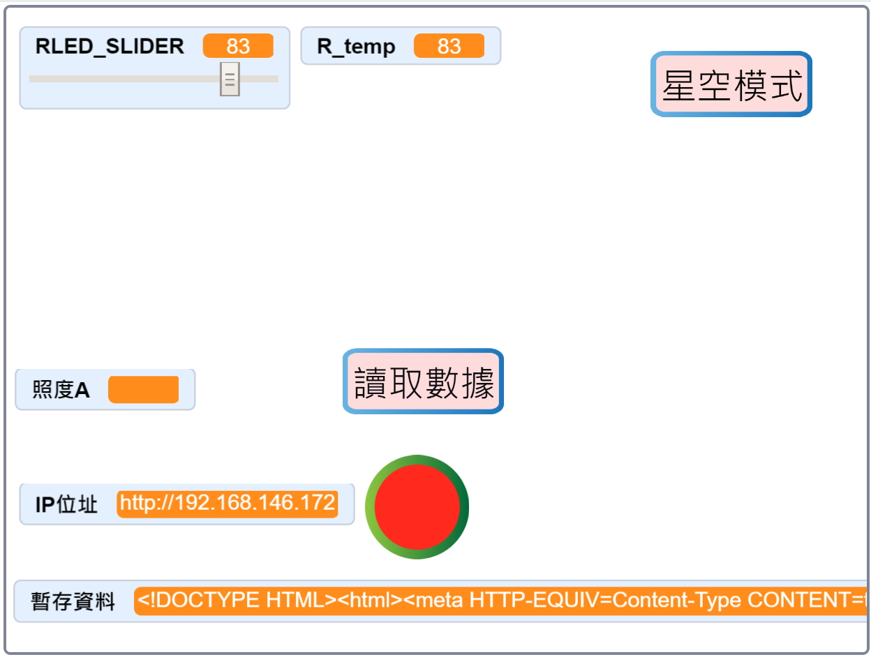
人機介面與功能修正
參考範例
1紅燈滑桿調光
2燈光模式切換
2紅燈開關切換

Slide 6
小組任務分工與比例
 | 作品功能發想分群收斂聚焦 | 任務時程規劃表 | 小組任務分工表 | 任務一 | 任務二 | 任務三 | 任務四 | 最有感的程式片段&說明 | 人機介面功能與修正 | 省思與回饋
小組成員一 | 50%
小組成員二 | 25%
小組成員三 | 25%

Slide 7
省思與回饋
心得感想、學到什麼、遇到的挑戰、難忘的經驗、程式還可調整修改的地方、未來可以運用在哪裡？
至少100字

